Slide 1

Chakula bora kwa afya nzuri
Notes:
Onyesho hili litaangalia:
aina gani ya chakula ni bora kula
kiasi gani cha vyakula hivi tunahitaji kula ili kuwa na afya
nini ni chakula bora cha mchana kwa watoto shuleni.

Slide 2
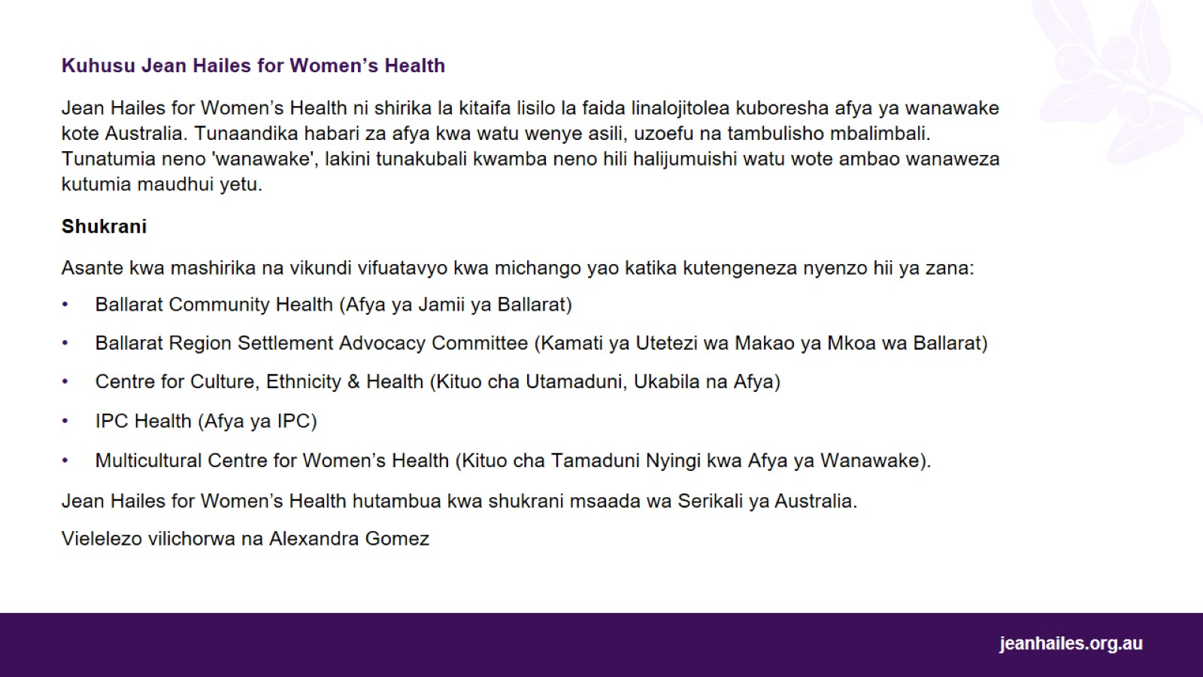

Slide 3
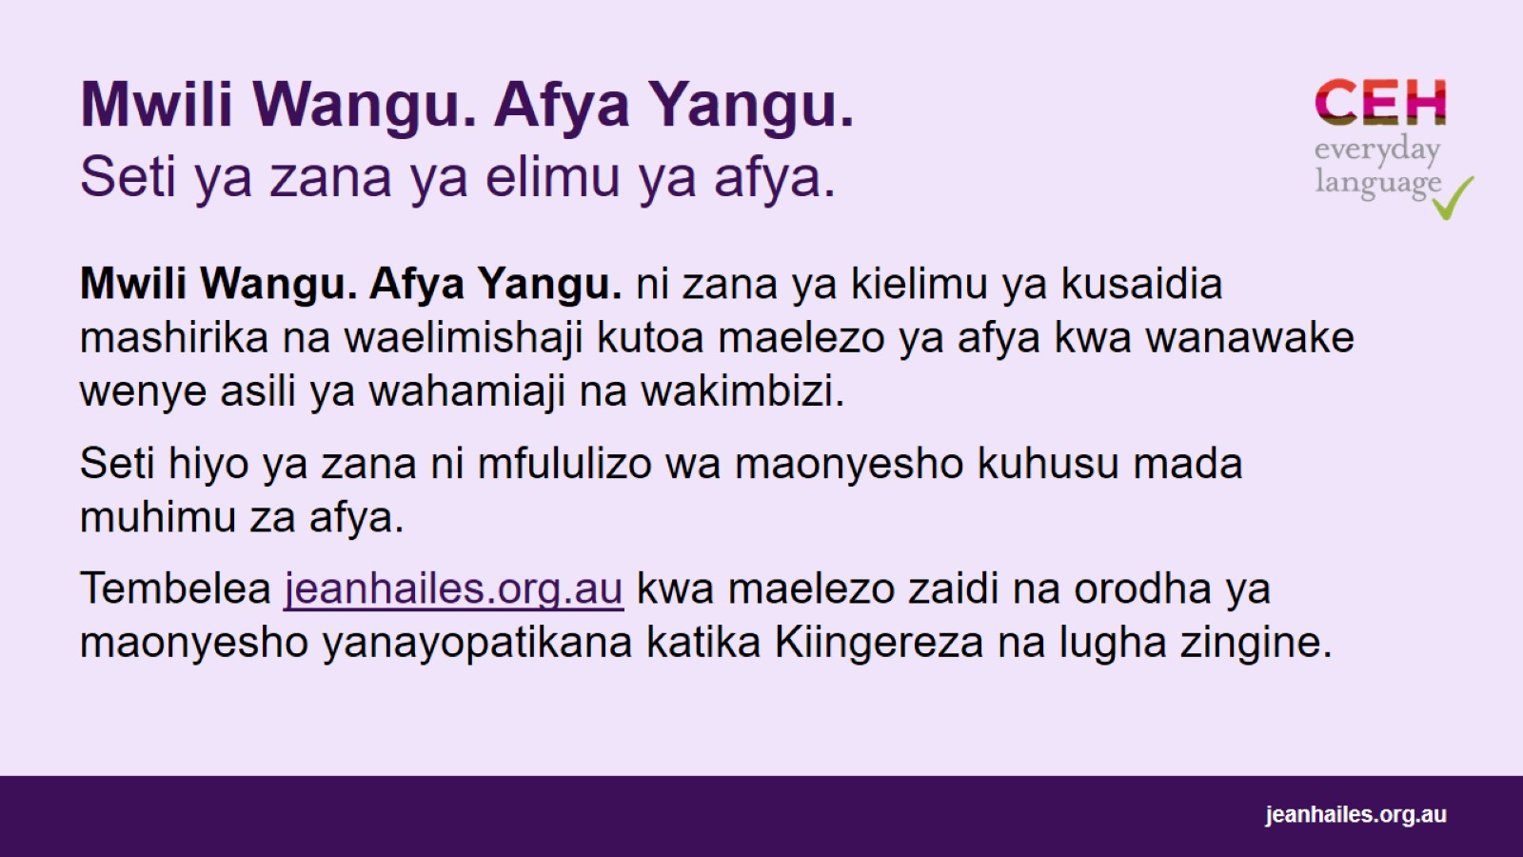
Mwili Wangu. Afya Yangu.
Seti ya zana ya elimu ya afya.
Notes:
Mwili Wangu. Afya Yangu. ni zana ya kielimu ya kusaidia mashirika na waelimishaji kutoa maelezo ya afya kwa wanawake wenye asili ya wahamiaji na wakimbizi. Pia inahimiza mazungumzo na wanawake kuhusu afya zao.
Seti hiyo ya zana ni mfululizo wa maonyesho unaopanuka kuhusu mada muhimu za afya, kama vile kuishi kiafya, afya ya kihisia, kukoma hedhi au afya ya ngono.
Tembelea jeanhailes.org.au kwa maelezo zaidi na orodha ya maonyesho yanayopatikana katika Kiingereza na lugha zingine.

Slide 4

Sisi
Notes:
Anza kikao na majadiliano ya kikundi kuhusu jukumu la chakula katika maisha yetu.
Maswali ya kufikiria*:
Je! Jukumu la chakula katika maisha yetu ni nini?
Nani anawajibika kwa chakula nyumbani kwako?
Nani anawajibika kuchagua chakula unachokula?
Je! Inamaanisha nini ‘kula chakula kizuri’?
Je! Aina nzuri za chakula ni nini?
Je! Vyakula vyenye afya katika vyakula vyako vya kila siku ni vipi?
Unadhani kile unachokula kinaweza kubadilisha jinsi unavyohisi?
*Kumbukumbu kwa mwezeshaji: chagua maswali machache; ni mifano tu kukusaidia kuongoza majadiliano mafupi.

Slide 5
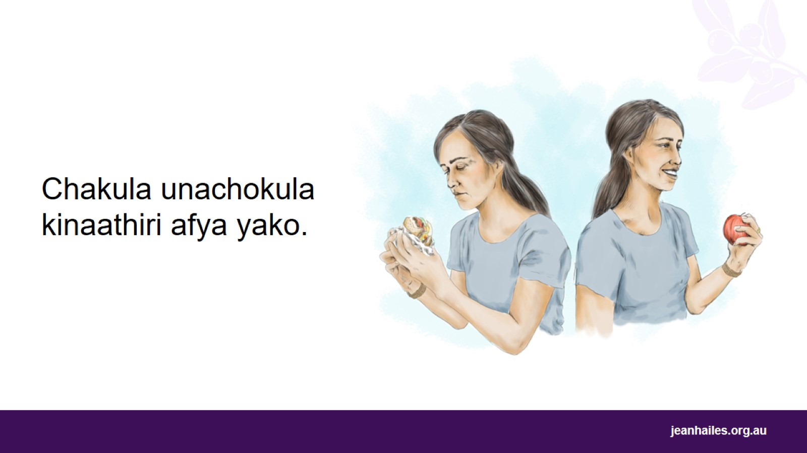
Notes:
Je! Chakula kinaathiri vipi afya yangu?
Unachokula kinaweza kukuathiri:
afya yako ya kimwili - jinsi mwili wako ulivyo na afya
kiasi gani cha nguvu unayo
hisia zako - kiasi gani unavyohisi furaha.
Kula vyakula vyenye afya kunaweza kukufanya wewe na familia yako kujisikia vizuri, na pia inaweza kukusaidia kufurahia maisha yako zaidi.

Slide 6
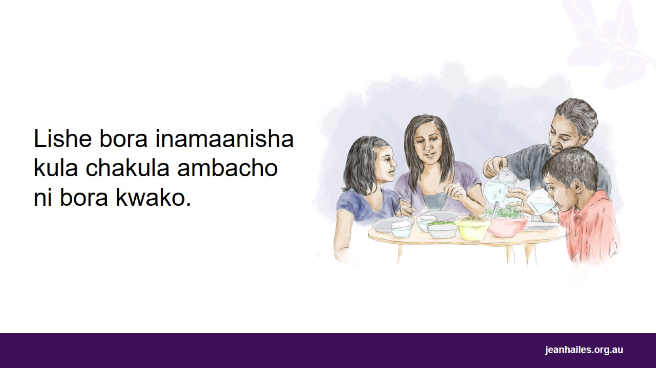
Notes:
Lishe ni nini?
Lishe yako ni chakula unachokula kila siku.
Lishe bora ni nini?
Lishe bora inamaanisha kula aina sahihi ya chakula, na kiwango sahihi. Lishe bora ni nzuri kwa mwili wako, afya yako na maisha yako.
Kila siku:
Kula mchanganyiko wa chakula tofauti - hii ni muhimu kwa afya nzuri ya ubongo, moyo na utumbo
Kula chakula kila mara
Kula matunda, mboga na nafaka, kama mkate wa nafaka nyingi na mchele wa kahawia
Usile sana sukari, chumvi na mafuta mabaya*
Kunywa maji mengi - lenga kunywa lita 2 au vikombe 8 kwa siku, sana sana maji.
* Kumbukumbu kwa msaidizi: kuna mafuta mabaya na mazuri; jaribu kupunguza mafuta mabaya.
Mifano ya mafuta mabaya: vyakula vyenye taka na vilivyosindikwa - chipsi, biskuti, keki, mapipi, chakula cha kukaanga, chakula cha haraka, mafuta ya mboga, ambayo mara nyingi humaanisha mafuta ya mitende, na bidhaa za mafuta ya wanyama, kama siagi, krimu, samli, nyama za mafuta, na jibini. Hata hivyo, jibini (cheese) ni sehemu ya lishe yenye afya ikiwa imeliwa kwa kiasi kidogo, kwa mfano kipande cha ukubwa wa kikasha cha jibini ngumu kwa siku.
Mifano ya mafuta mazuri: mafuta ya mizeituni, parachichi, ngugu, mafuta ya kanola, mafuta ya karanga, mafuta ya makadamia, na majarini yaliyo na mafuta haya.

Slide 7
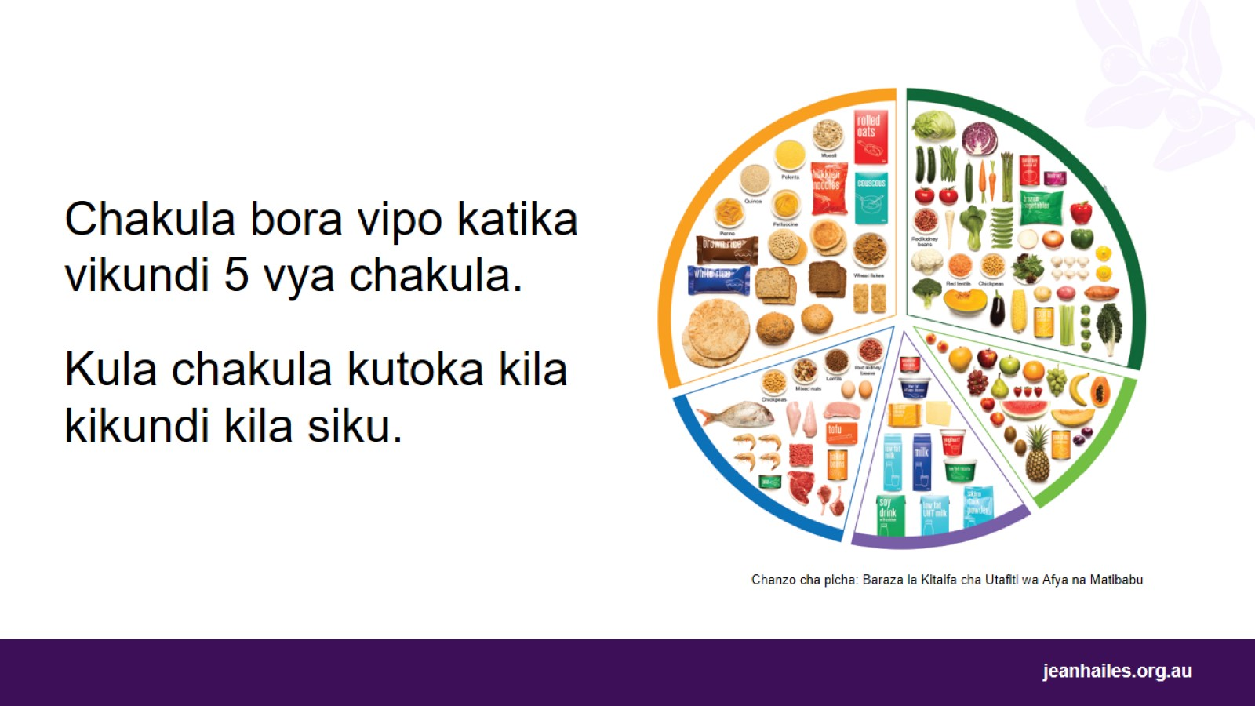
Notes:
Je! Vikundi 5 vya chakula ni nini? *
Vikundi 5 vya chakula ni:
Nafaka, kama vile ngano, shayiri, mchele, mahindi, kwinoa, na rye
Mboga
Matunda
Nyama na protini nyingine, kama vile mayai, tofu, karanga, mbegu, na kunde/dengu/maharagwe
Maziwa, kama maziwa, mtindi, jibini (cheese), na njia mbadala za maziwa.
Je! Ninahitaji kula nini kila siku?
Kila siku unahitaji kula chakula kutoka kwa kila kikundi 5 cha chakula. Hii itasaidia kukufanya uwe na afya.
Ni vizuri kuchanganya vyakula kutoka kwa kila kikundi, na kujaribu kutumia mafuta yenye afya kama vile mafuta ya mzeituni, mafuta ya kanola, mafuta ya karanga.
*Kumbuka kwa mwezeshaji: Mwongozo wa Australia wa Kula kwa Afya hutoa mwongozo kwa vikundi 5 vya chakula.
Picha inaonyesha sehemu ya vikundi 5 vya chakula tunapaswa kula kila siku na sio kiasi.

Slide 8
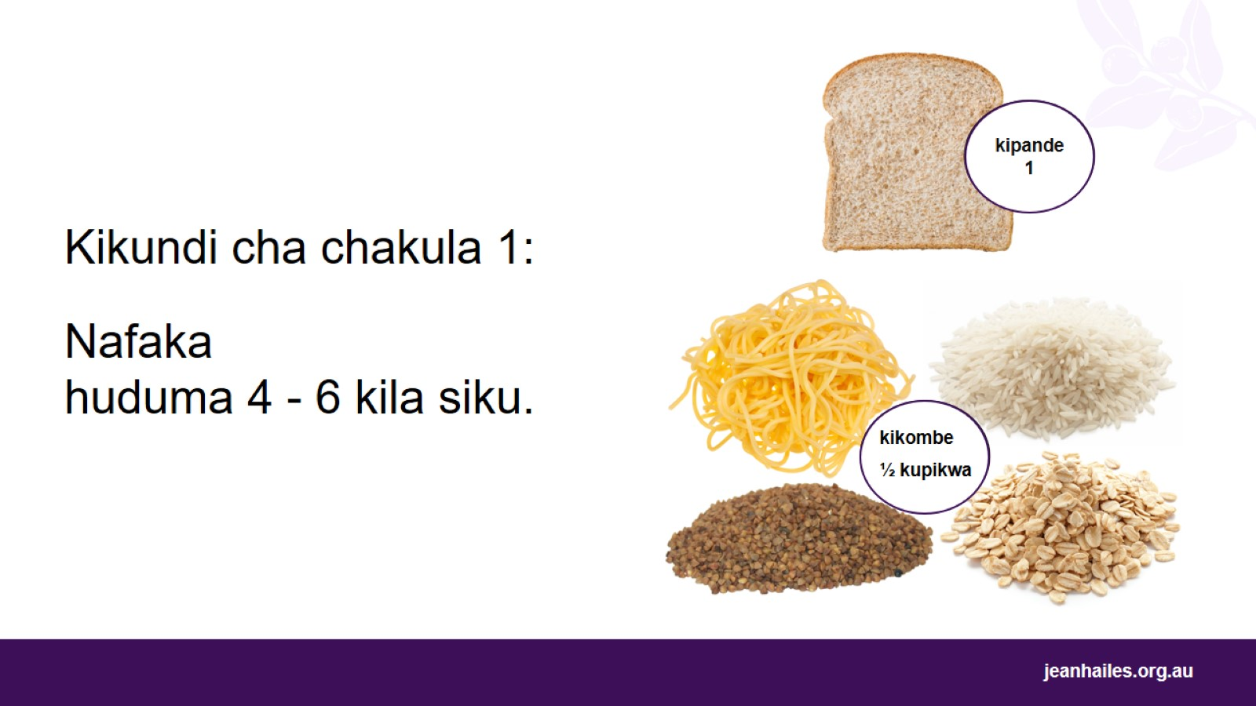
Notes:
Nafaka ni nini?
Vyakula katika kikundi hiki hutokana na nafaka mbalimbali kama mchele, mahindi, quinoa, semolina, buckwheat, rye, shayiri na mtama. Mara nyingi husagwa kuwa unga ili kutengeneza vitu kama mkate, nudo na tambi.
Nafaka mzima, kama mkate wa nafaka nyingi, mchele wa kahawia, shayiri iliyovingirishwa, ndio chaguo bora.
Je! Ninahitaji kula kiasi gani ya nafaka kila siku?
Unahitaji kula huduma 6 ya nafaka kila siku, lakini 4 tu ikiwa una umri juu ya miaka 50.
Huduma 1 ya nafaka ni kiasi gani?
Hapa kuna mifano 5 ya huduma 1 ya nafaka:
Kipande 1 cha mkate
biskuti kavu 3 ya nafaka nzima
kikombe* nusu ya mchele uliopikwa, pasta, nudo, shayiri, buckwheat, mahindi, semolina, polenta, bulgur au quinoa
kikombe nusu cha uji wa mtama au wa oats
kikombe robo cha muzili.
*Kumbuka kwa mwezeshaji: waeleze kwa washiriki kwamba kikombe cha pimia (250ml) kinaweza kuwa ukubwa tofauti na kikombe cha vinywaji.

Slide 9
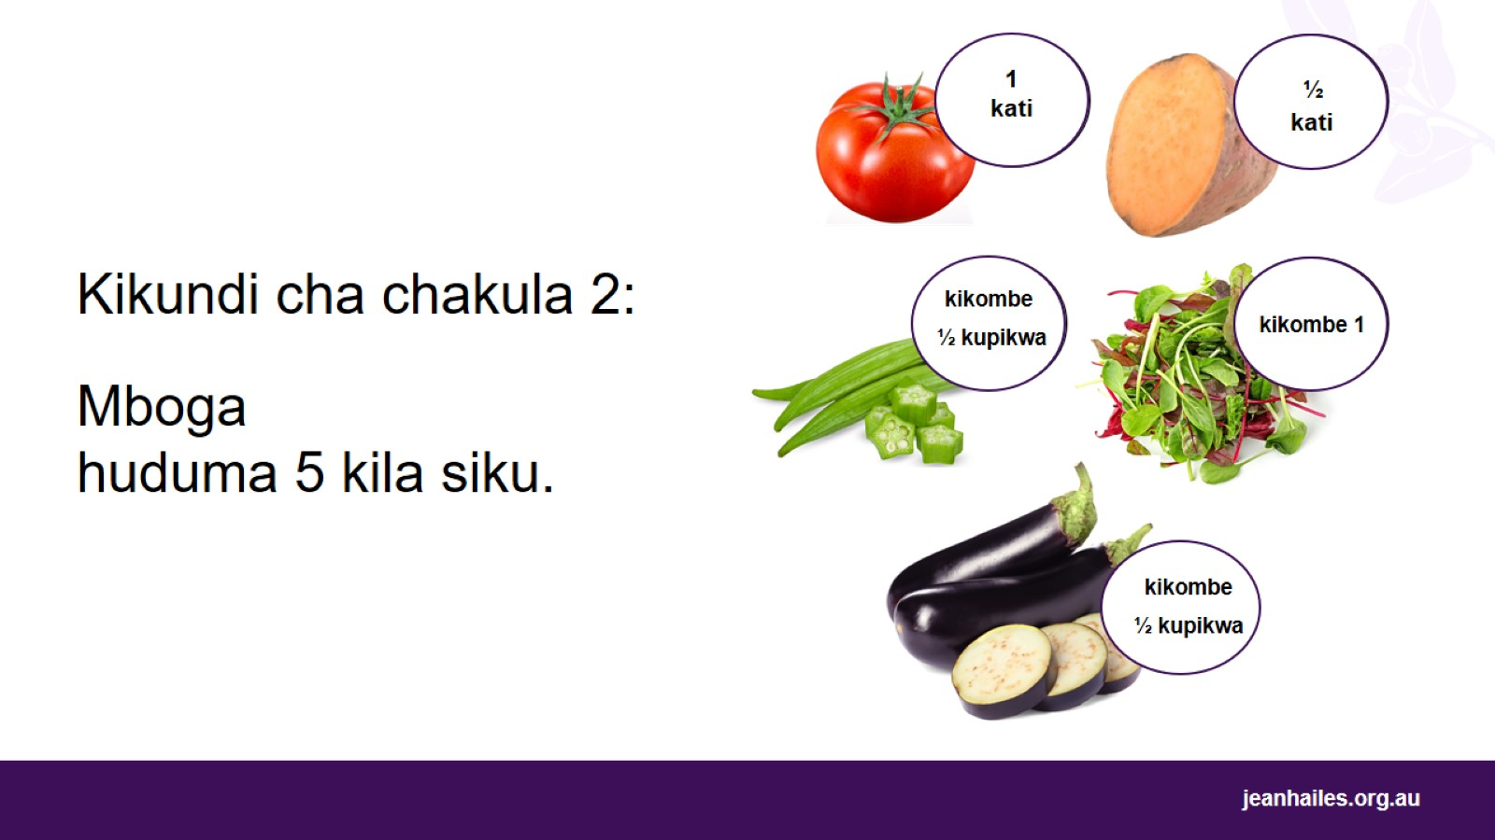
Notes:
Kwa nini mboga ni muhimu?
Mboga za majani hutoa vitamini na madini yako ya mwili. Zinasaidia kuufanya mwili wako ufanye kazi vizuri. Ikiwa huli mboga, mwili wako hauwezi kufanya kazi vizuri.
Kula mboga tofauti tofauti kwa sababu zote zina vitamini tofauti na madini za kujenga mwili wako.
Je! Ninahitaji kula mboga ngapi kila siku?
Unahitaji kula huduma 5 ya mboga kila siku.
Huduma 1 ya nafaka ni kiasi gani cha?
Hapa kuna mifano 6 ya huduma 1 ya mboga:
kikombe nusu cha mboga uliopikwa
kikombe nusu cha maharagwe ya kuokwa
kikombe nusu cha mahindi matamu
kikombe 1 cha saladi
nusu ya kiazi kitamu cha ukubwa wa kati
nyanya 1 ya ukubwa wa kati.

Slide 10
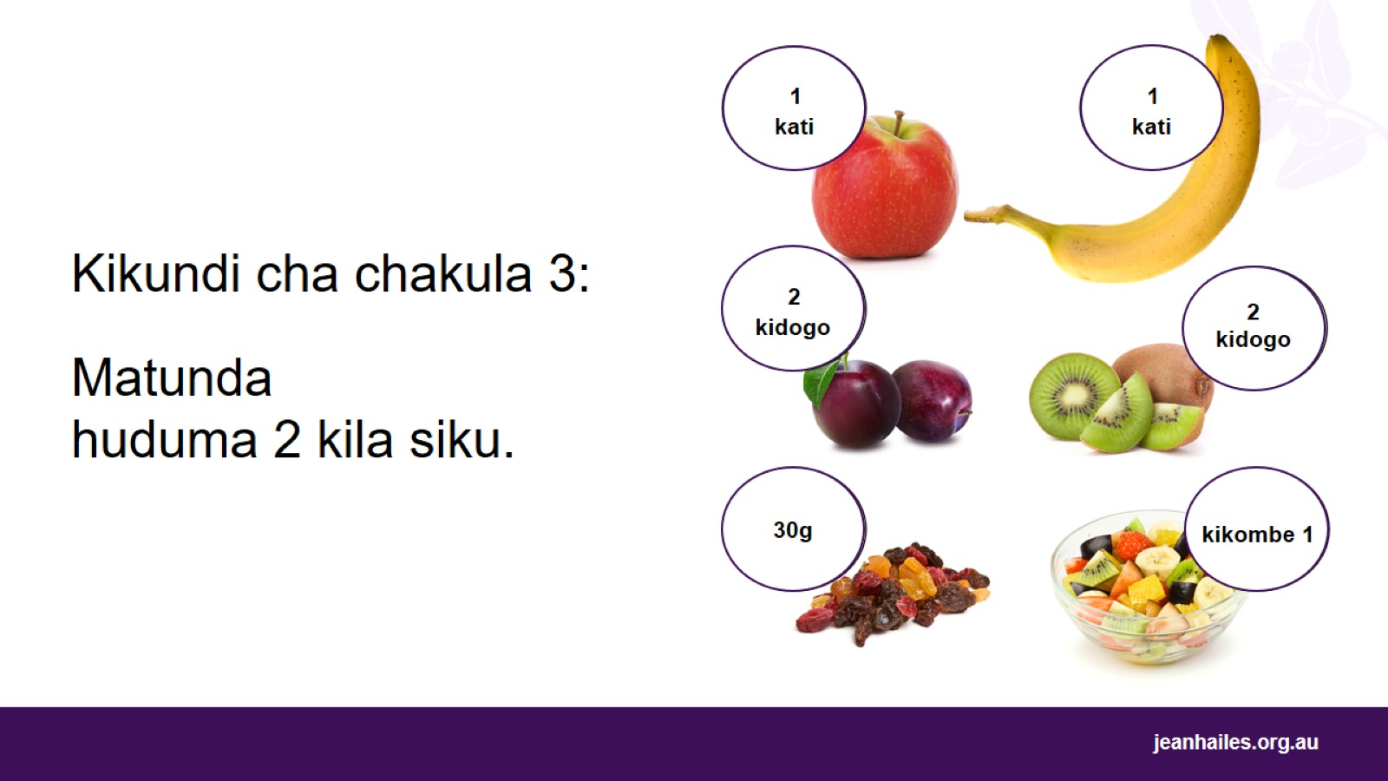
Notes:
Kwa nini matunda ni muhimu?
Matunda, kama vile mboga, yanapa mwili wako vitamini, madini na nyuzinyuzi, ambazo hufanya mwili wako ufanye kazi vizuri. Matunda pia yana sukari, ambayo inakupa nguvu.
Kula matunda ya rangi tofauti, kwa sababu matunda ya rangi tofauti yana vitamini na madini tofauti. Vitamini na madini tofauti husaidia mwili wako kuwa na afya kwa njia tofauti.
Je! Ninahitaji kula kiasi gani ya matunda kila siku?
Unahitaji huduma 2 ya matunda kila siku.
Huduma 1 ya matunda ni kiasi gani?
Hapa kuna mifano 5 ya huduma 1 ya matunda:
tofali, ndizi, chungwa au pea 1 ya kati
apricot 2 ndogo, matunda ya kiwi au plamu
kikombe 1 cha matunda ya kukatwa au ya makopo bila ongezeko la sukari
kikombe nusu cha maji ya matunda bila ongezeko la sukari
30g matunda yaliyokaushwa, kwa mfano vijiko 2 apricot kavu, 1 na nusu vijiko vya sultani.

Slide 11
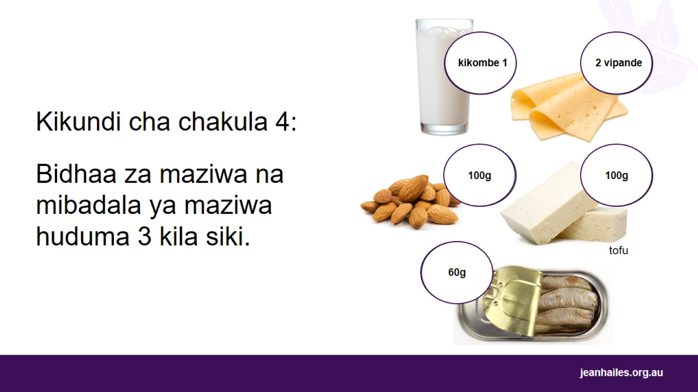
Notes:
Bidhaa ya maziwa ni nini?
Bidhaa za maziwa hutengenezwa kutokana na maziwa ya wanyama, kwa mfano maziwa mtindi, jibini na siagi. Kula maziwa ili kuwa na mifupa na misuli yenye nguvu. Kumbuka kuchagua bidhaa zilizopunguzwa-mafuta.
Ikiwa huwezi kula bidhaa za maziwa, jaribu mibadala ya maziwa kama maziwa ya soya/mchele/lozi (pamoja na kalsiamu iliyoongezwa), tofu au dagaa za makopo au salmoni.
Je! Ninahitaji kula kiasi gani ya maziwa kila siku?
Unahitaji kula 3 huduma ya maziwa au mbadala wa maziwa kila siku.
Huduma 1 ya maziwa ni kiasi gani?
Hapa kuna mifano 5 ya huduma 1 ya maziwa:
Kikombe 1 cha maziwa au siagi
kikombe nusu cha maziwa ya vukiza
vipande 2 vya jibini ngumu, kama vile cheda
kikombe nusu cha jibini la ricotta
chombo 1 kidogo ya maziwa mtindi.
Huduma 1 ya mibadala ya maziwa ni kiasi gani?
Hapa kuna mifano 5 ya huduma 1 ya mibadala ya maziwa:
Lozi 100g yenye ngozi
60g sardini, kwenye makopo ya maji
kikombe nusu cha salmoni ya pinki kwenye makopo na mifupa
100g tofu gumu
Kikombe 1 cha soya, mchele au kinywaji kingine cha nafaka chenye angalau 100mg ya ongezeko la kalsiamu kwa 100ml.

Slide 12
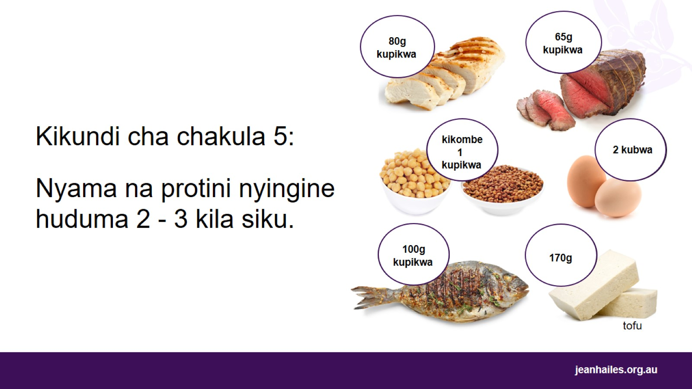
Notes:
Protini ni nini?
Protini husaidia wewe na familia yako kukua na kupata misuli. Protini inatoka nyama nyekundu, kuku, samaki na mayai.
Vyanzo visivyo vya wanyama vya protini ni pamoja na mbegu, karanga, jamii ya kunde, na bidhaa za soya, kama tofu au tempeh.
Je! Ninahitaji kula kiasi gani ya protini kila siku?
Unahitaji kula huduma 2 hadi 3 ya protini kila siku, lakini sio zaidi ya huduma 3 ya nyama nyekundu kwa wiki.
Huduma 1 cha protini ni kiasi gani?
Hapa kuna mifano 7 ya huduma 1 ya protini:
65g nyama nyekundu iliyopikwa yenye mafuta kidogo, kama vile nyama ya ng'ombe, kondoo, nyama ya ndumu, nguruwe, mbuzi au kangaroo. Hii ni ukubwa wa kiganja cha mkono wako.
80g kuku konda au batamzinga iliyopikwa. Hii ni ukubwa wa kiganja cha mkono wako
100g ya samaki iliyopikwa, au kopo moja ndogo ya samaki
mayai makubwa 2
kikombe 1 cha mikunde iliyopikwa au kwenye makopo, kama vile lenta, mbaazi au kunde iliyogawanyika, ikiwezekana, bila chumvi iliyoongezwa
175g ya tofu
kiasi cha mkono mdogo cha karanga au mbegu, baadhi ya siagi ya karanga au lozi, tahini au vipakaza vingine vya karanga au mbegu bila chumvi iliyoongezwa.

Slide 13
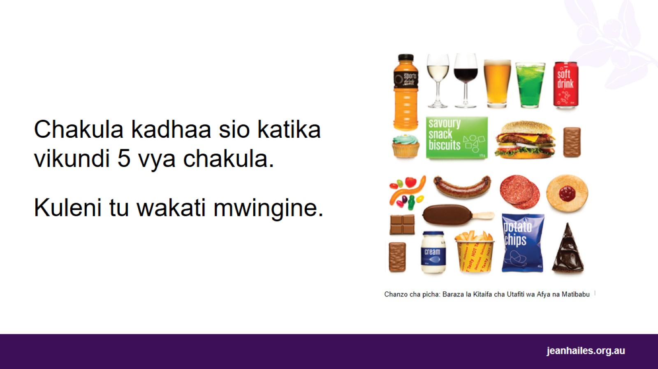
Notes:
Chakula cha 'wakati mwingine' ni nini?
Chakula cha 'wakati mwingine' sio katika vikundi 5 vya chakula. Sio sehemu ya lishe bora.
Vina mafuta mno, sukari, na chumvi mno na hakuna kitu chochote kizuri ambacho mwili wako unahitaji.
Ikiwa unakula vyakula hivi mno, unaweza kuongeza uzito wako na inaweza kukufanya uwe mgonjwa. Kwa hivyo kula wakati mwingine tu na kwa kiasi kidogo au sio kabisa.
Mifano ya chakula za ‘wakati mwingine’ ni:
biskuti tamu, keki, dessert na keki
aisikrimu, mapipi na chokoleti
chipsi za viazi, vibanzi na vyakula vingine vyenye mafuta na/au vyenye chumvi nyingi ikiwa ni pamoja na biskuti kali
pastries na pies, burgers ya vyakula vya kufungashiwa, vyakula vilivyokaanga
nyama zilizosindikwa na soseji za mafuta/chumvi
vinywaji vyenye sukari soda, matumbawe, vinywaji vya michezo na nishati, na pombe
maziwa tamu yaliyofupishwa, malai, siagi na vipakaza.

Slide 14
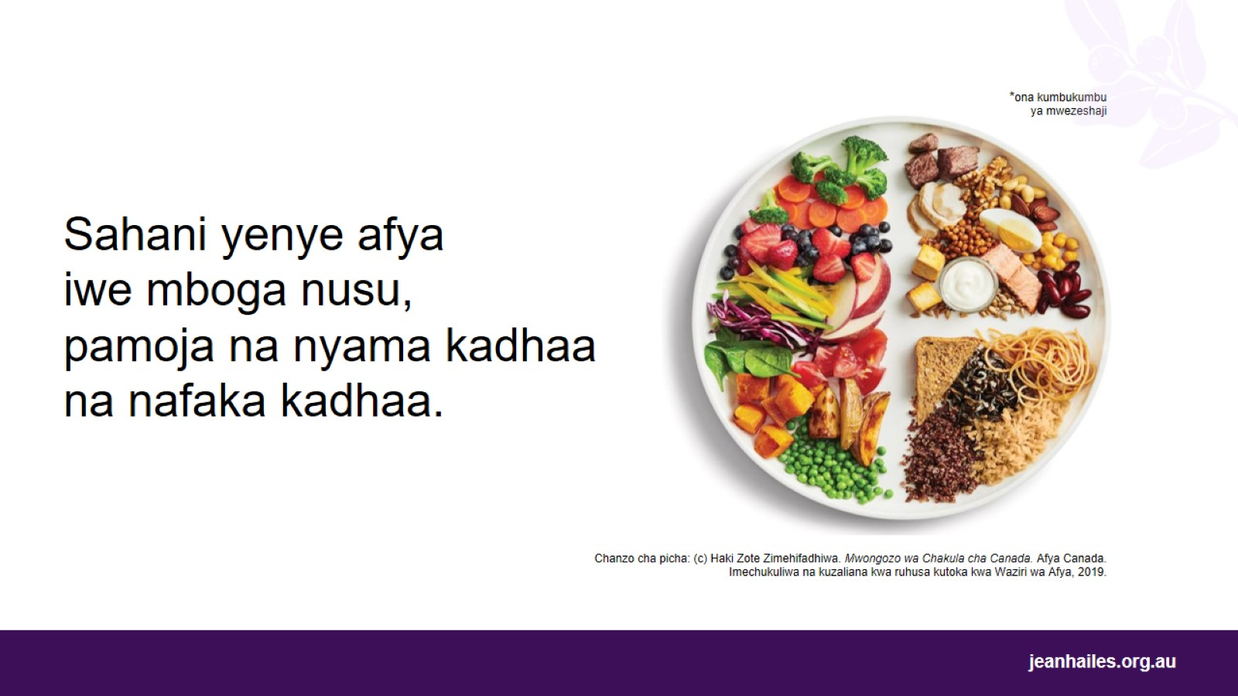
Notes:
Je! Chakula bora kinaonekana vipi?
Chakula chenye afya ni pamoja na vyakula mbalimbali kutoka vikundi 5 vya chakula.
Kwa lisha bora:
Jaza nusu ya sahani na mboga
Ongeza protini kadhaa, kama nyama, mayai, samaki, tofu, au kunde
Ongeza nafaka, kama mchele, nudo, quinoa, tambi, au mkate
Kula matunda au bidhaa za maziwa kama vitafunio au kitindamlo.
Badala ya kutumia chakula cha 'wakati mwingine' kwenye mlo wako, kama vile soseji au viazi vilivyokaangwa, chagua kitu kutoka kwa vikundi 5 vya chakula, kama kuku au mchele.
Weka mbogamboga au saladi kama chakula cha pembeni wakati wa kula chakula kama pasta, lasagna au risotto.
*Kumbuka kwa mwezeshaji: picha inaonyesha ni kiasi gani cha chakula kwenye sahani kinapaswa kutoka kwa kikundi kimoja cha chakula ikilinganishwa na kingine - sio kiasi halisi cha chakula kuliwa.

Slide 15
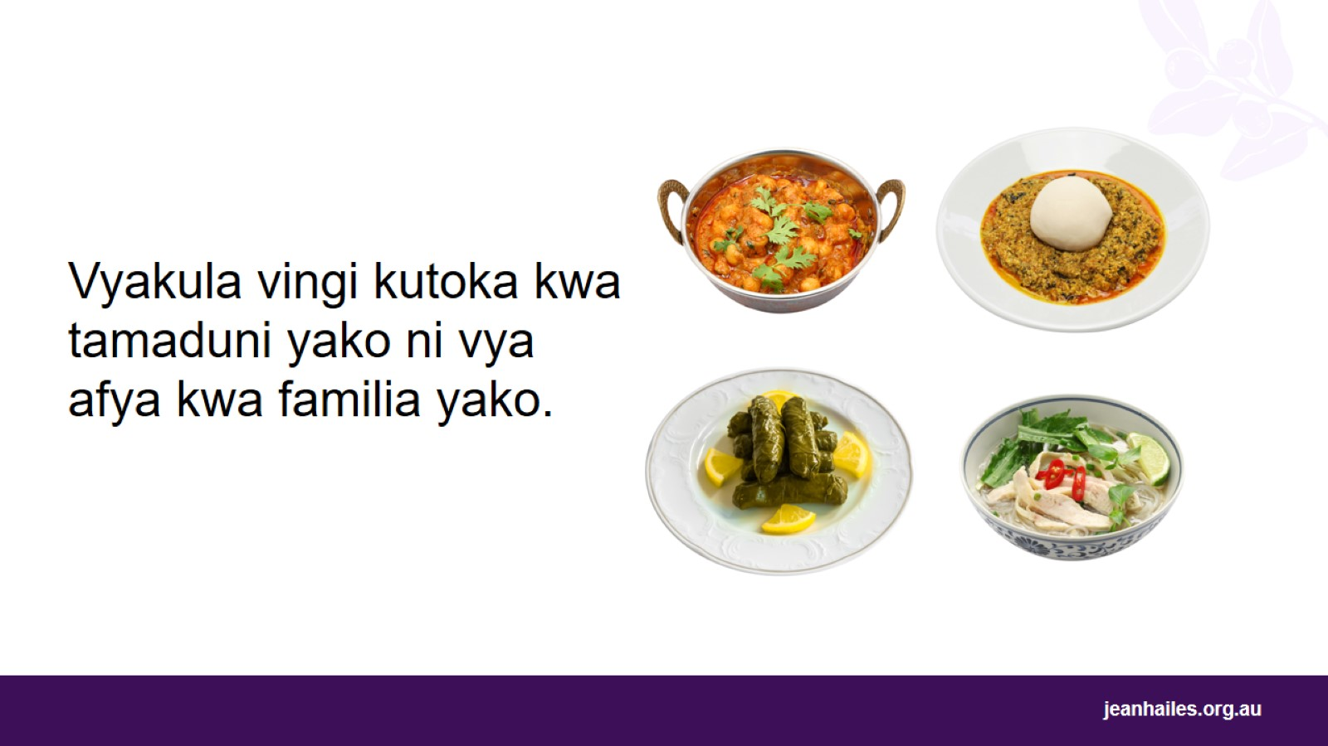
Notes:
Je! Ninapaswa kupika vyakula vyangu vya jadi?
Mara nyingi vyakula vya jadi kutoka kwa tamaduni yako ni afya kweli. Ni vizuri kuweka vyakula hivi kama sehemu ya mlo wako.
Chakula cha jadi kilichopikwa nyumbani, kama vile chakula cha dengu na mchuzi wa viungo, chenye ladha ya mimea na viungo, ni chaguo bora kuliko mlo na vyakula vilivyosindikwa kutoka dukani. Vyakula hivi mara nyingi vina sukari, chumvi na mafuta mengi.

Slide 16

Tuongee kuhusu kalsiamu

Slide 17

Notes:
Kwa nini kalsiamu ni muhimu?
Unahitaji kalsiamu maishani. Ni muhimu sana kwa afya ya:
meno na mifupa
misuli
moyo
mfumo wa neva.
Kama huwezi kupata kalsiamu ya kutosha, mifupa yako itakuwa dhaifu.

Slide 18
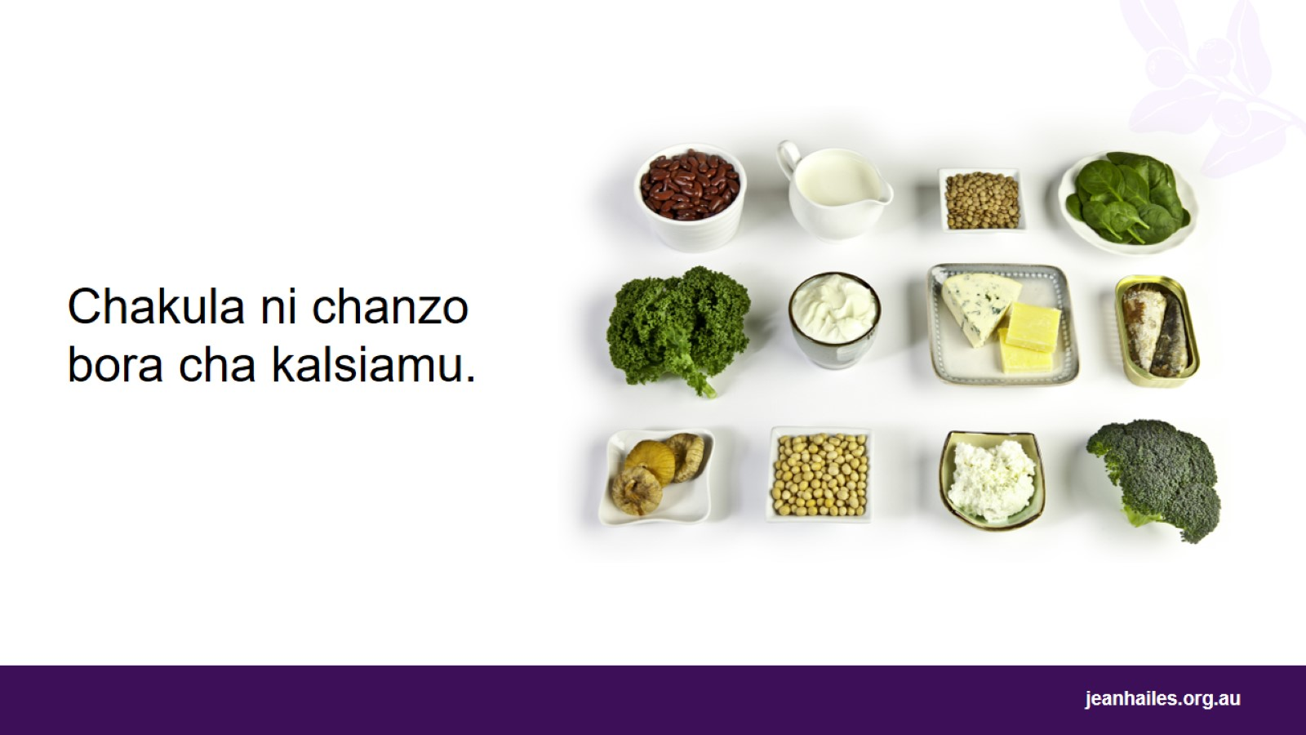
Notes:
Nini ni chakula bora kwa kalsiamu?
Vyanzo bora vya kalsiamu ni bidhaa za maziwa kama vile maziwa, maziwa mtindi, na jibini gumu.
Unahitaji kupata huduma 3 ya maziwa kila siku au huduma 4 kwa siku ikiwa una umri juu ya miaka 50.
Vyanzo vingine visivyo vya maziwa vya kalsiamu ni pamoja na:
maziwa ya soya, mchele na lozi yenye kalsiamu iliyoongezwa
tofu na tempeh
samaki wenye mifupa unayoweza kula, kama vile salmoni ya makopo yenye mifupa na dagaa
karanga na mbegu, kama vile karanga za Brazil, lozi na mchuzi wa mbegu za ufuta (tahini)
mboga za majani, kama brokoli, bok choy, kabichi ya Kichina na mchicha
matunda kavu, kama vile tini, tende, plamu kavu, na apricots.
Unaweza pia kupata kalsiamu kutoka kwa vidonge, lakini ni bora kupata kutoka kwa chakula chako.
Uliza daktari wako kama unahitaji kutumia vidonge vya kalsiamu.

Slide 19
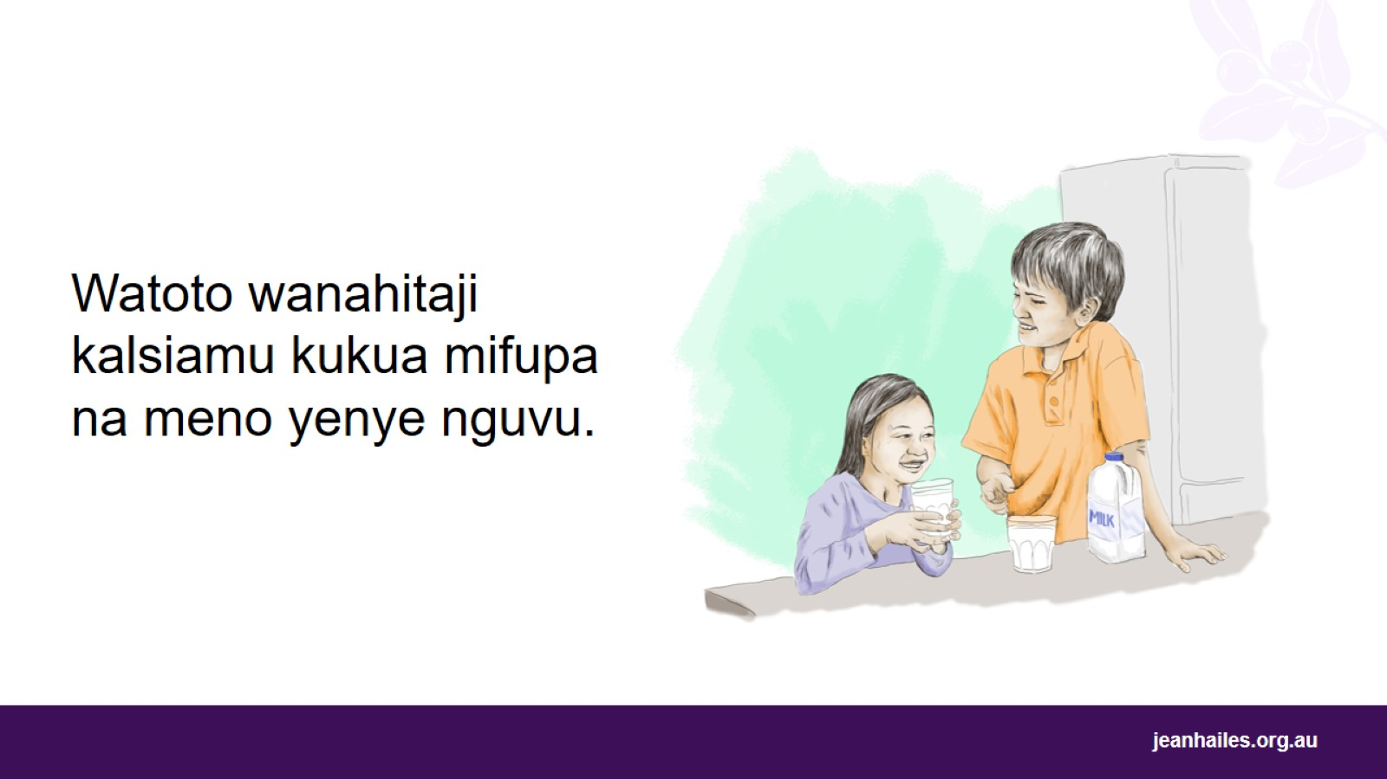
Notes:
Kwa nini watoto na vijana wanahitaji kalsiamu zaidi?
Mifupa ya watoto wadogo inakua kila wakati. Ni muhimu sana kwa watoto kupata kalsiamu ya kutosha kila siku ili kujenga mifupa na meno yenye nguvu.
Vijana wanahitaji kalsiamu zaidi kwa sababu hukua sana wakati wa kubalehe.
Ongea na muuguzi wako au daktari kuhusu ni kiasi gani cha kalsiamu ambacho mtoto wako anahitaji kila siku.

Slide 20
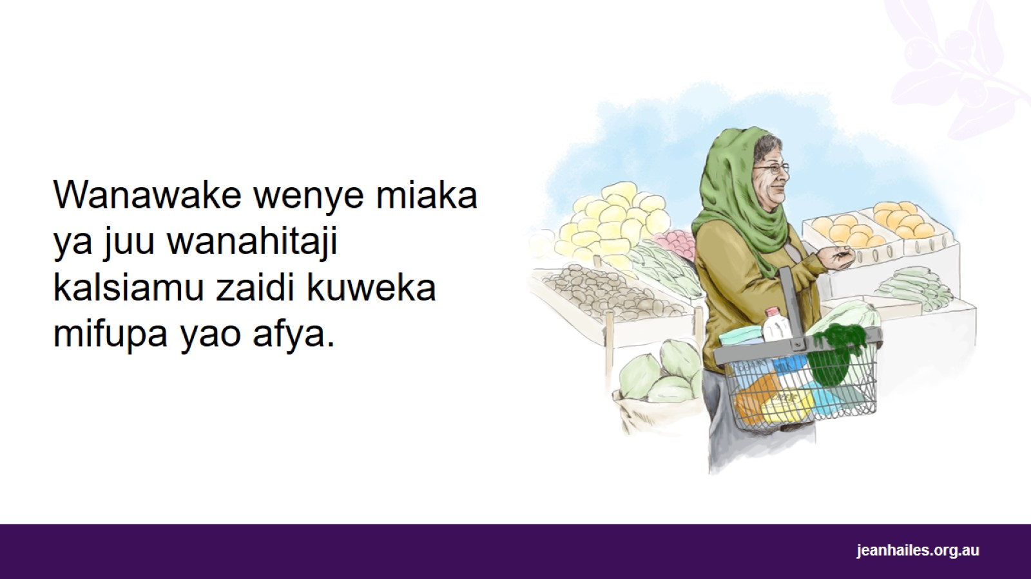
Notes:
Kwa nini wanawake wenye miaka ya juu wanahitaji kalsiamu zaidi?
Wanawake wanapozeeka, mifupa yao hudhoofika. Wanawake wazee wanahitaji kula kalsiamu zaidi ili mifupa yao yawe na nguvu.
Hii ni muhimu sana katika miaka 5 hadi 10 karibu na kukoma kwa hedhi * wakati kalsiamu zaidi inapotezwa kutoka mifupa. Kula kalsiamu zaidi haiwezi kusimamisha hasara hii ya mfupa, lakini inaweza kupunguza kasi.
Je! Wanawake wenye umri zaidi ya miaka 50 wanahitaji kiasi gani cha kalsiamu kwa siku?
Ikiwa una umri wa zaidi ya miaka 50, unahitaji kuwa 1300mg ya kalsiamu kwa siku, ambayo inamaanisha 4 huduma ya bidhaa za maziwa kwa siku.
*Kumaliza hedhi ni hedhi yako ya mwisho. Utajua tu umefikia kumaliza hedhi wakati haujapata damu kwa miezi 12.

Slide 21

Tuzungumze juu ya chakula bora cha mchana cha shule
Notes:
Inaweza kuwa wazo zuri kuwezesha majadiliano mafupi juu ya chakula cha mchana cha shule.
Maswali ya kufikiria*:
Je! Ulikuwa na chakula cha aina gani kwa chakula cha mchana shuleni ulipokuwa mtoto?
Je! Watoto wako wana vyakula vya aina gani kwenye sanduku yao ya chakula cha shuleni?
Nani anachagua vyakula kwa masanduku ya chakula cha mchana ya watoto wako?
Je! Watoto wako wanaweza kuamua kinachoingia kwenye sanduku lao la chakula cha mchana?
Je! Unatayarisha chakula cha shuleni pamoja na watoto wako?
Je! Unazungumza na watoto wako juu ya aina tofauti za vyakula na jinsi ni vya afya?
* Kumbuka kwa mwezeshaji: chagua maswali machache tu.

Slide 22
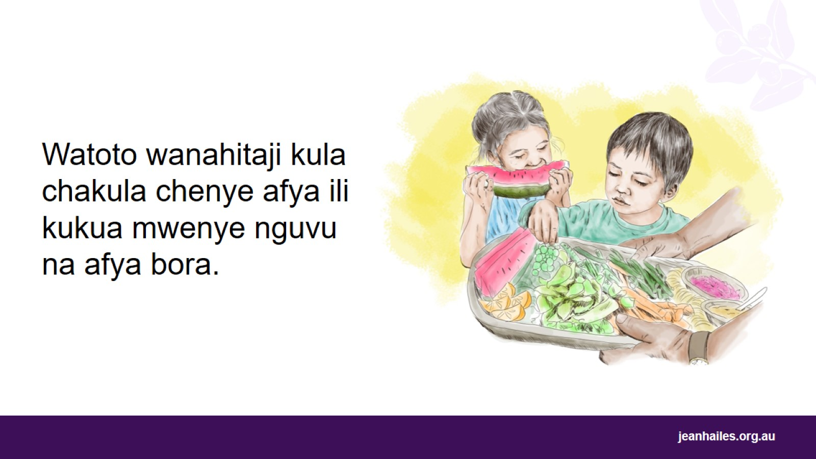
Notes:
Kwa nini ni muhimu sana watoto kula chakula kizuri?
Chakula bora ni muhimu kwa watoto ili waweze kukua na kukuza akili na miili yenye afya.
Watoto wako wanahitaji chakula kingi kizuri ili kuwa na nguvu na kufanya vizuri shuleni.
Una wajibu kwa aina ya chakula unachowapa watoto wako, lakini unahitaji kuwaacha wachague kile wanachotaka kula.
Watoto wako wanakutazama na kujifunza kutoka kwako, kwa hivyo ni muhimu kuwaonyesha unachagua pia chakula chenye afya cha kula.

Slide 23
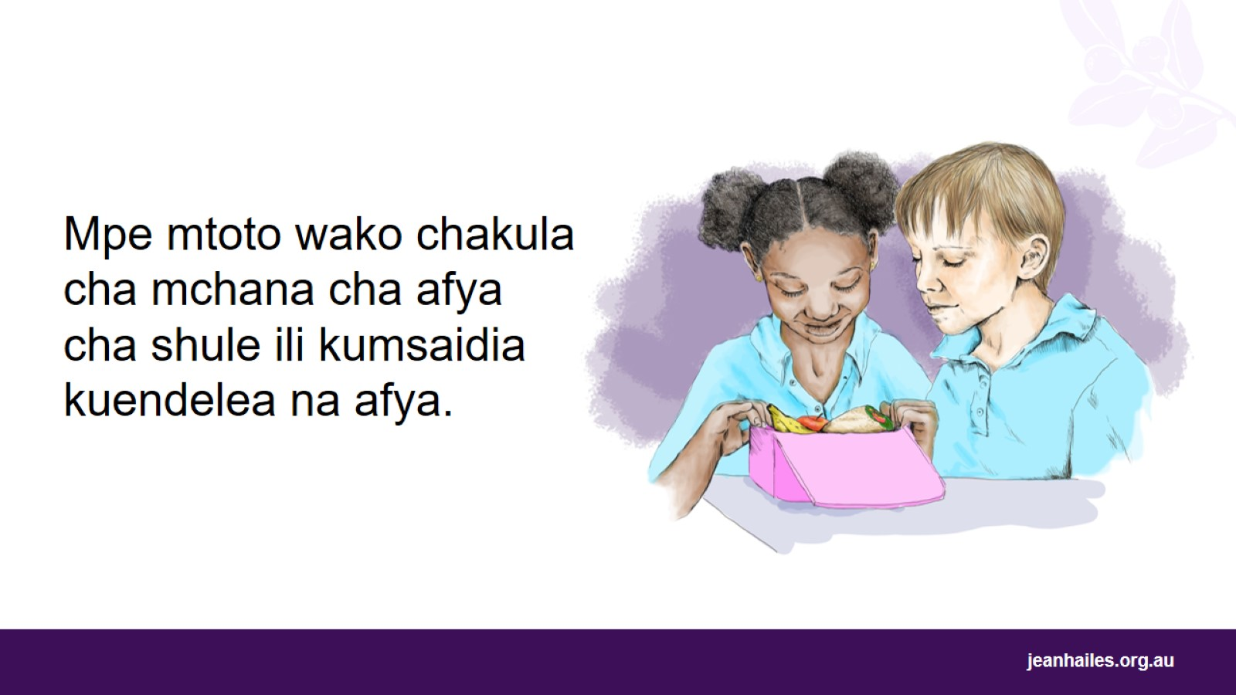
Notes:
Chakula cha mchana shuleni ni fursa nzuri ya kuwapa watoto wako chakula ambacho kinafanya wakue wenye nguvu na afya bora.

Slide 24
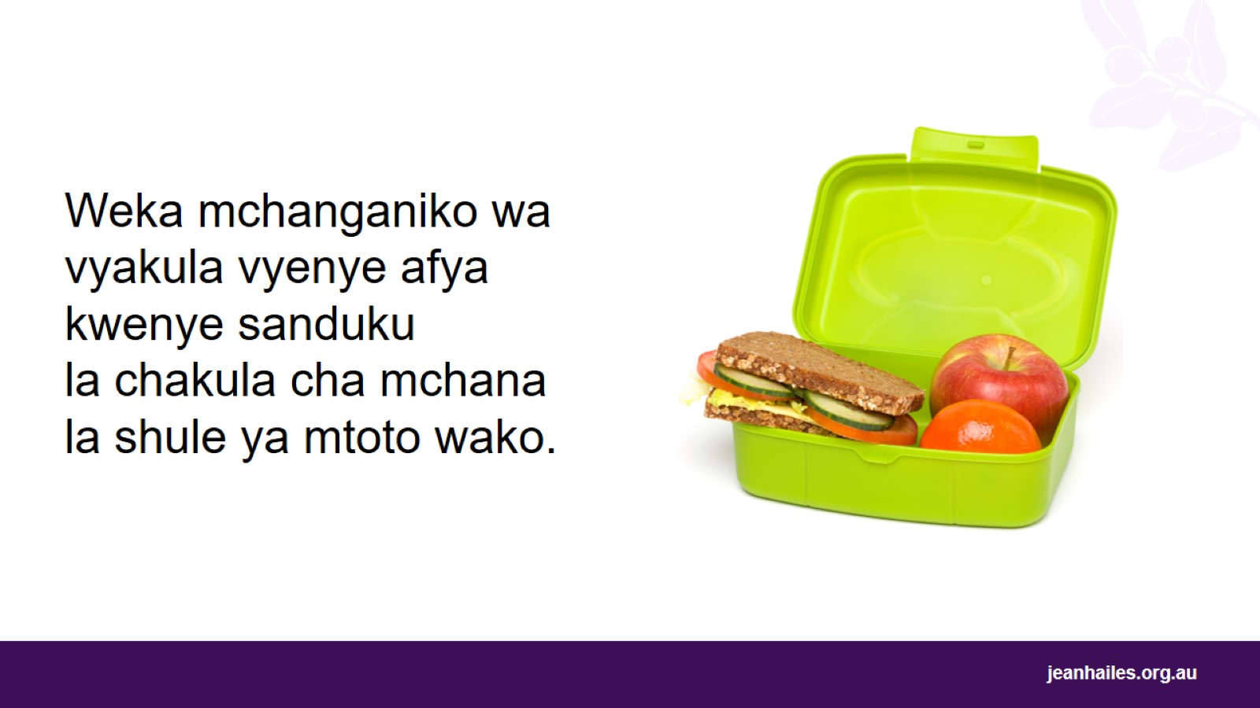
Notes:
Je! Weka nini kwenye sanduku la chakula cha mchana shuleni?
Sanduku la chakula cha mchana lenye afya liwe ndani:
matunda na mboga safi
maziwa, maziwa mtindi au jibini (au mibadala ya maziwa)
nyama au protini nyingine, kama yai ya kuchemshwa au siagi ya karanga*
nafaka kama mkate, mkate sawasawa, mkate wa matunda, au nyufa. Kumbuka, uchaguzi wa mikate ya nafaka kamili au unga usiokobolewa ni bora
maji ya bomba.
Vyakula vya jadi vya kupikwa nyumbani vinaweza kuwa vizuri kwa masanduku ya chakula cha mchana. Pia huonyesha watoto kuwa vyakula vya jadi mara nyingi ni virutubishi na vya afya.
Nini VISIWEKWE ndani sanduku la chakula cha mchana chenye afya?
Usiweke ndani vyakula hivi, kwani vina sukari, chumvi au mafuta mno:
vinywaji vyote tamu, kama vile juisi za matunda, vinywaji vya matunda, vinywaji vya michezo, vinywaji vya nishati, maji yenye ladha, maji ya madini yenye ladha, chai ya barafu na vinywaji soda
baa na 'mikanda' za matunda yaliyokaushwa
'vitindamlo vya maziwa', baa za chokoleti na baa za muzili
vipakaza vya chokoleti, jemu na asali kwenye sandwichi
nyama iliyotengenezwa yenye mafuta na chumvi, kama vile salami na soseji
chipsi za viazi au biskuti kali.
*Kama shule yako ina sera isiyo na karanga, usiweke siagi ya karanga au karanga yoyote katika sanduku la chakula cha mchana cha mtoto wako.

Slide 25
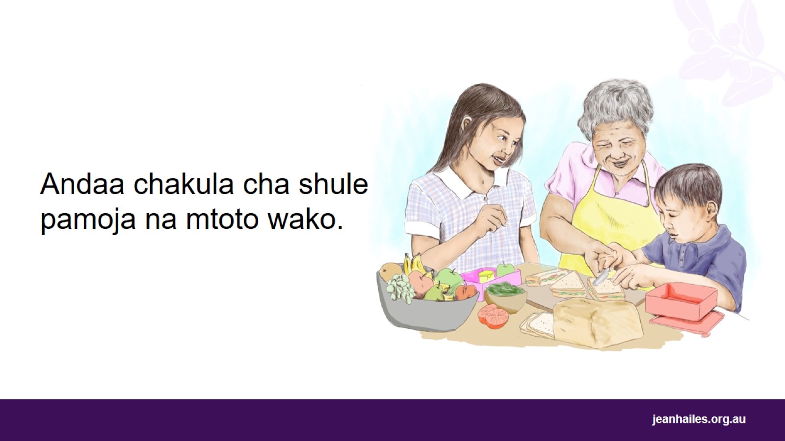
Notes:
Kwa nini ni vizuri kuandaa chakula cha mchana shuleni na mtoto wangu?
Shule ni wakati ambapo watoto huanza kufanya maamuzi yao wenyewe kuhusu nini ni muhimu. Wanajifunza haraka na kutoka wewe, marafiki wao na vitu maarufu wanavyoviona. Kuandaa chakula cha mchana shuleni ni wakati kamili wa kuzungumza nao kuhusu vyakula bora na kuwaonyesha chaguo nzuri za chakula.
Vitu unavyoweza kufanya wakati wa kuandaa chakula cha mchana cha shule pamoja:
Onyesha mtoto wako vyakula tofauti vyenye afya na wacha wachague chakula cha kula shuleni
Acha watoto wakubwa watengeneze chakula chao wenyewe
Acha watoto wadogo wasaidie kutengeneza sandwichi au kukata matunda laini
Andaa chakula cha mchana shule pamoja na mtoto wako usiku wa kuamkia leo. Njia hii utakuwa na muda zaidi, kwani asubuhi inaweza kuwa na shughuli nyingi.

Slide 26
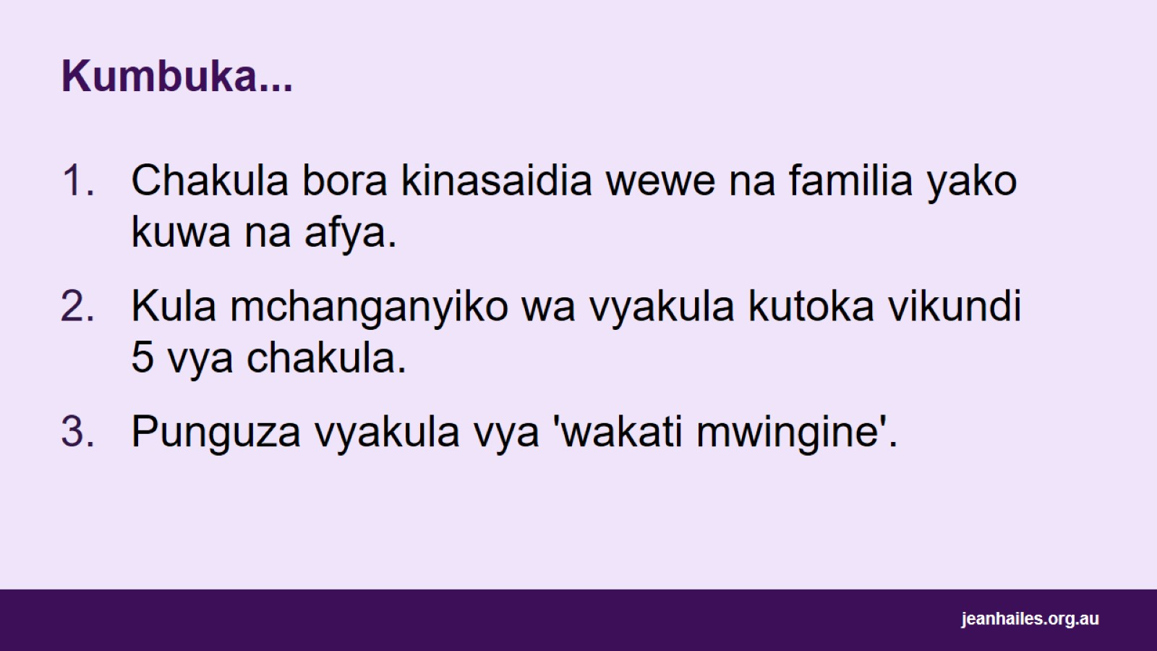
Kumbuka...
Notes:
Kile unachokula kila siku huathiri afya yako.
Unapokula vyakula vyenye afya, unajisikia vizuri na una maisha bora. Inasaidia uwe na afya na kukulinda dhidi ya ugonjwa.
Ulaji wenye afya ni muhimu sana kwa watoto wachanga na watoto ili wakue vizuri.
Kula chakula ambacho ni kufaa kwako na kinasaidia wewe na familia yako kuwa na afya.

Slide 27

Huduma za eneo
Notes:
Kumbukumbu kwa mwezeshaji: toa maelezo kuhusu hudumu za mtaani.

Slide 28


